Slide 1

React.js
Introduction à React.js
en franglais
Stan Chollet
github.com/tsunammis
@tsunammis

Slide 2
Une librarie pour créer des UIs

Slide 3
framework MV* traditionnels
Model
Controller
ModelView
View
Data
Logique d’affichage (js)
Données adaptées
à la vue
Templating (HTML)
Controller, ModelView et View sont fortements couplé,
si vous en changé un, vous changez les 2 autres.

Slide 4
Une approche par composants, non par templates
Création d’un arbre de composants
La vue et la logique des composants sont couplés
Utilisation de la puissance du JS pour décrire l’UI

Slide 5
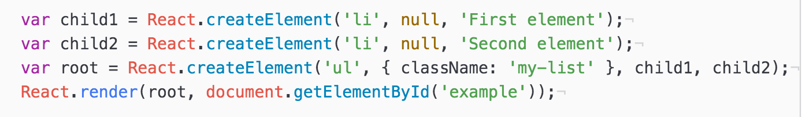
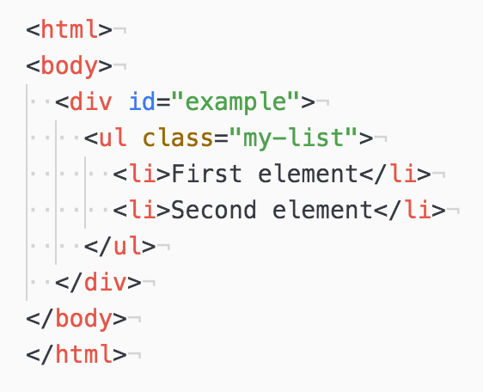
En pratique ça donne quoi ?
Le code React.JS
Le rendu

Slide 6
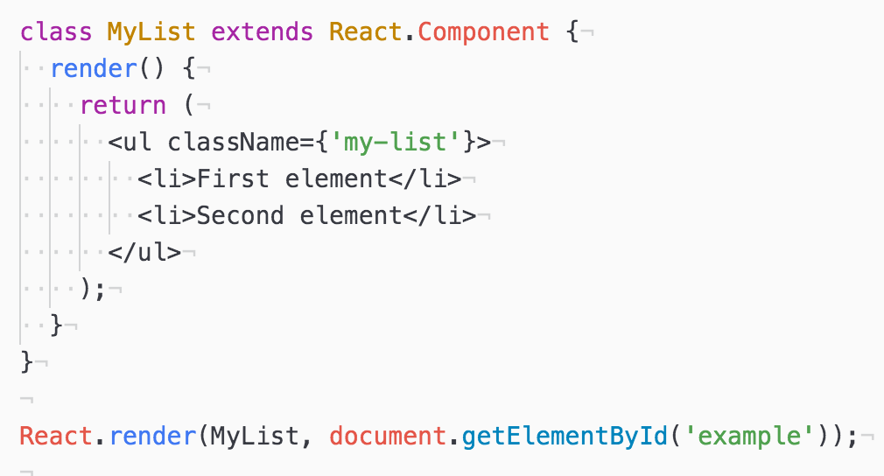
JSX à la rescousse
Le code React.JS
Le rendu

Slide 7
JSX, Qu’est-ce ?
Markup optionnel (proche du HTML)
Combine la simplicité du HTML et la puissance du javascript
Simplifie la compréhension de l’approche par composants apportée par React.js

Slide 8
Les bonnes pratiques classiques pour avoir de bonnes perfs
Éviter les manipulations couteuses sur le DOM
Minimiser l’accès au DOM
Mettre à jour les éléments de manière “offline” avant d’éffectuer une MAJ du DOM
Éviter de modifier le layout depuis le javascript

Slide 9
React re-render la page à chaque MAJ

Slide 10
Virtual DOM
Créer une description complète et légère de l’arbre des composants (Virtual DOM Tree)
Effectue un diff avec l’ancienne description de l’arbre lors des MAJ
Effectue le minimum d’opérations sur le DOM pour refléter l’état du nouveau « Virtual DOM » et éviter un nombre élevé de reflow.

Slide 11
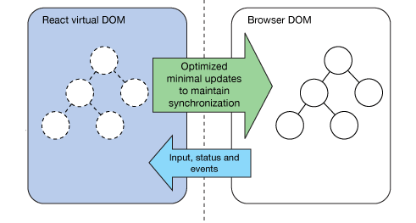
Virtual DOM

Slide 12
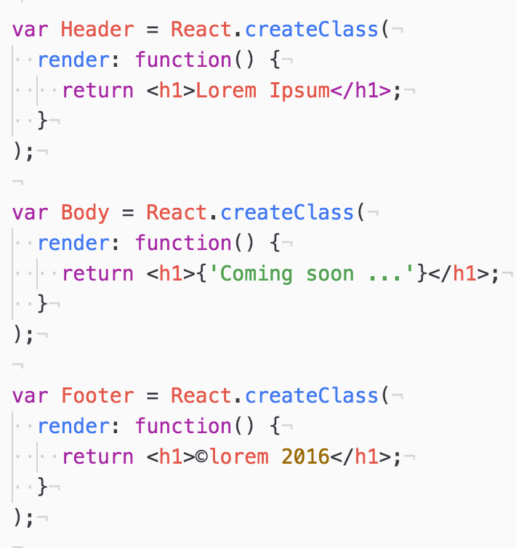
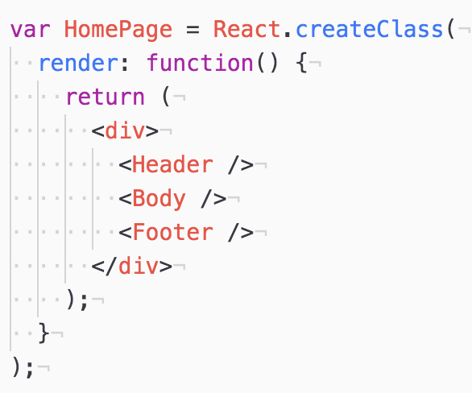
Imbrication de composants (arbre)

Slide 13
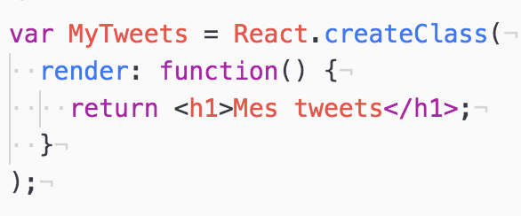
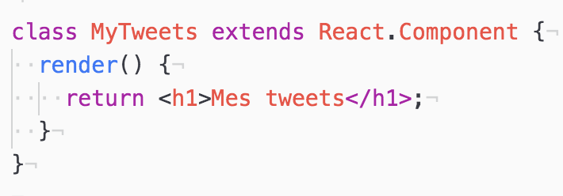
Créer un composant
ES5
ES6 / ECMAScript 2015

Slide 14
Flux des données parents-to-children
Les propriétés passées par les parents sont disponibles à travers la propriété ‘props’ du composant (this.props)
Les propriétés sont immuables

Slide 15
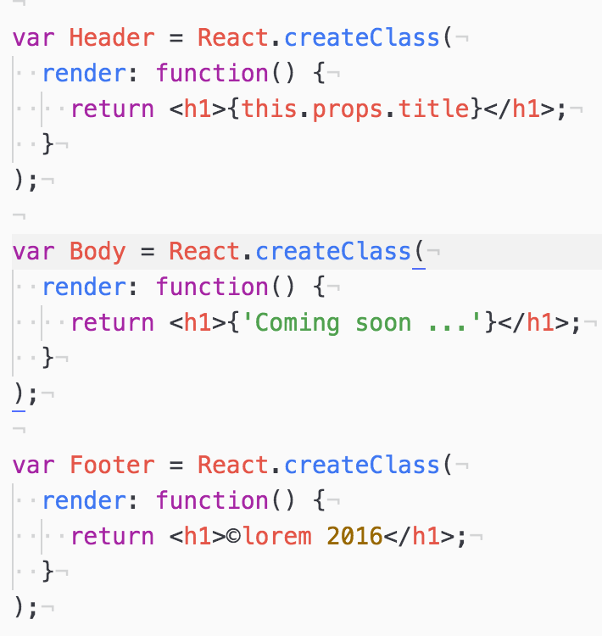
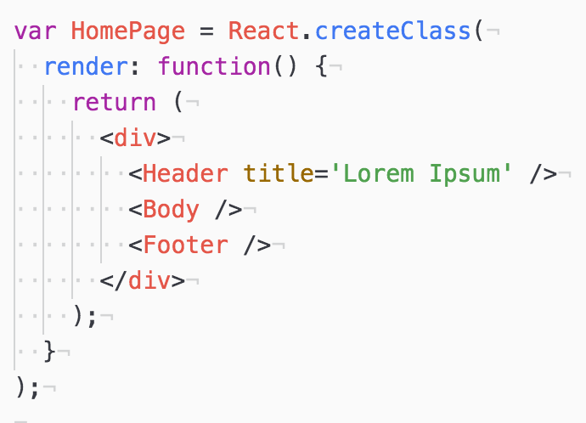
Flux des données parents-to-children – L’exemple

Slide 16
Flux des évènements children-to-parents
Les “handlers” d’évènements sont passés comme propriété aux enfants

Slide 17
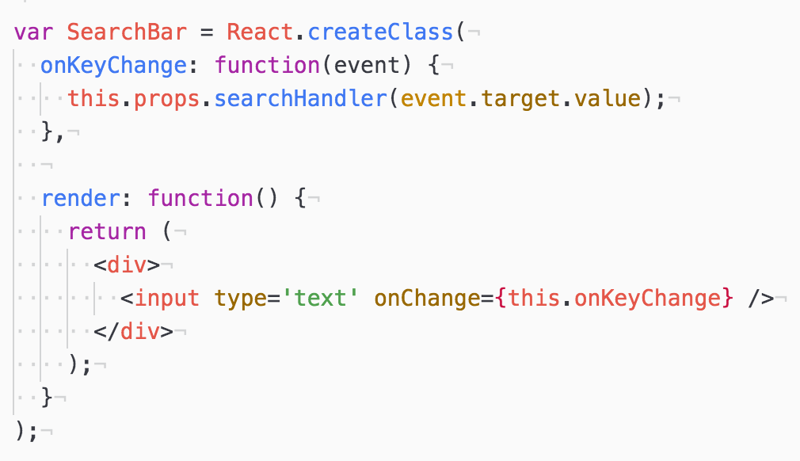
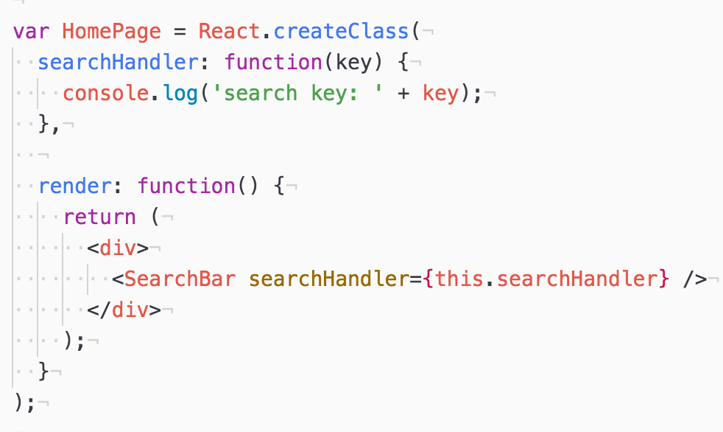
Flux des évènements children-to-parents – L’exemples

Slide 18
Gestion des états (state)
Un état est lié à l’instance du component
Il est mutable
Modifiable depuis la méthode setState

Slide 19
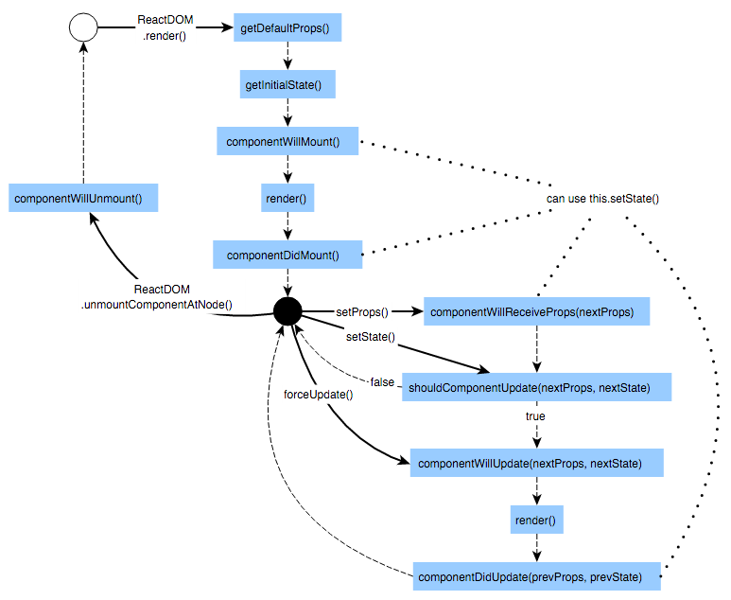
Workflow

Slide 20










Qui fait du React.JS ?

Slide 21
demo
https://github.com/orleans-tech/talks-code/tree/master/10-introduction-react-js

Slide 22
Merci
@tsunammis

